Slide 1
Logging dan Debuging

Slide 2
Logging

Slide 3
Logcat
Bagian dari tool di android studio untuk melihat log
Dengan Logcat, kita bisa dengan cepat mengecek error, Warning atau melacak perubahan nilai dari sebuah variable

Slide 4
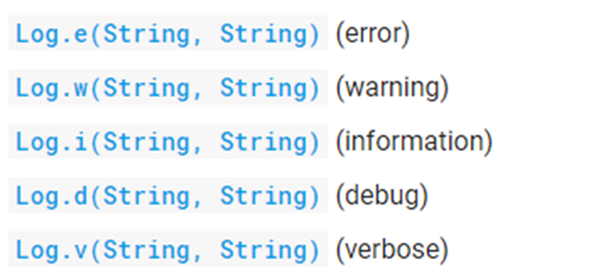
Jenis jenis Log

Slide 5
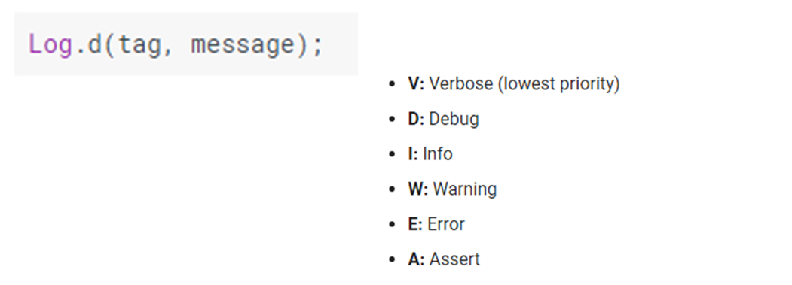
Format pesan log

Slide 6
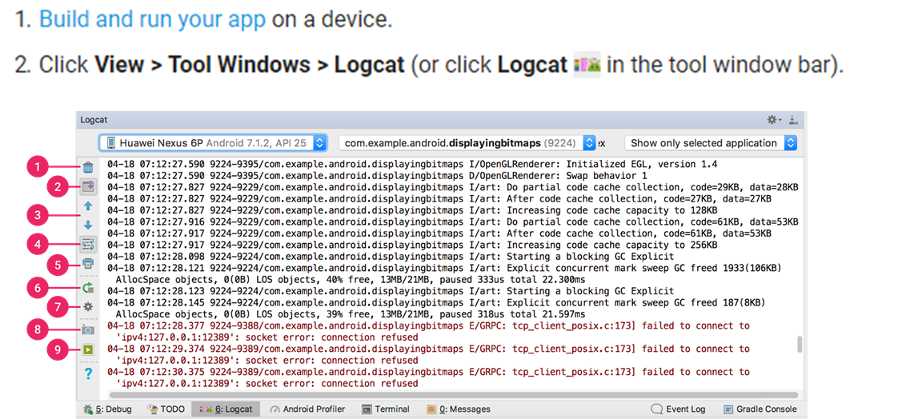
Melihat Log

Slide 7
Debugging

Slide 8
Debugging
Men-debug adalah proses menemukan dan memperbaiki kesalahan (bug) atau perilaku tak terduga dalam kode Anda. Semua kode memiliki bug, mulai dari perilaku yang salah dalam aplikasi, perilaku yang mengonsumsi memori atau sumber daya jaringan secara berlebihan, hingga aplikasi yang membeku atau mogok.

Slide 9
Bug bisa terjadi karena berbagai alasan:
Kesalahan dalam desain atau implementasi Anda.
Batasan (bug) kerangka kerja Android.
Tidak adanya persyaratan atau asumsi tentang cara kerja aplikasi yang seharusnya.
Batasan (atau bug) perangkat

Slide 10

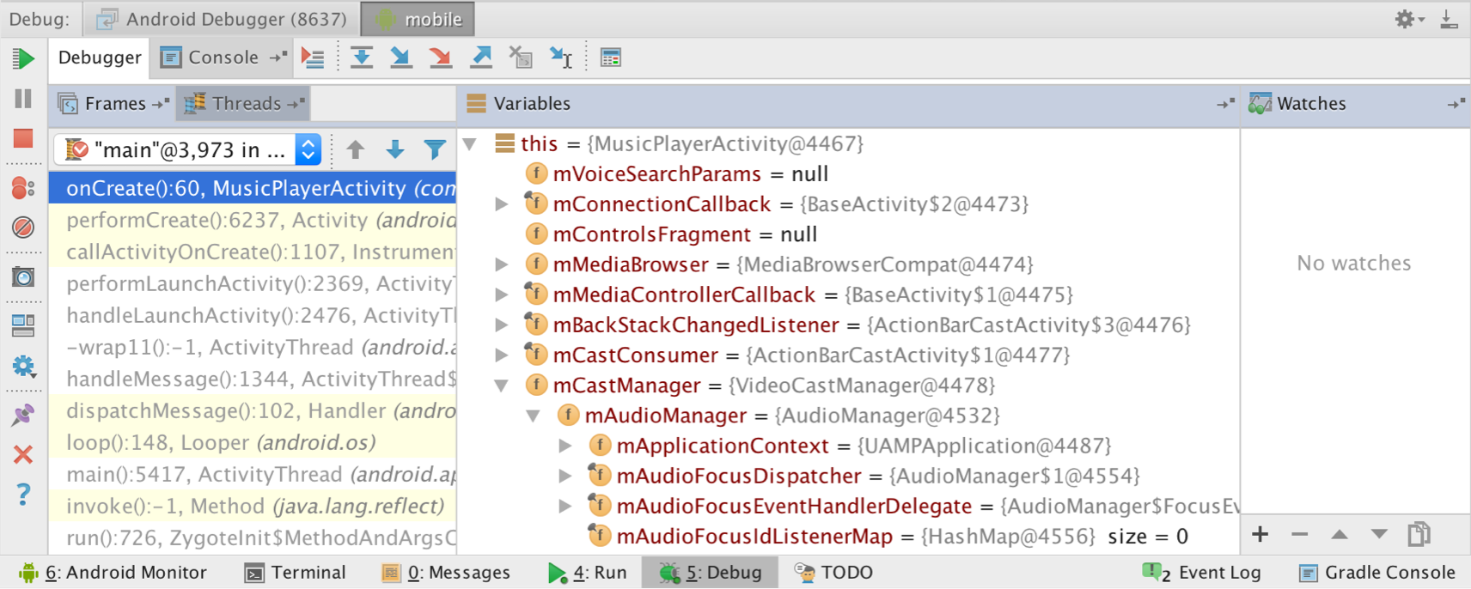
Menjalankan aplikasi Anda dalam mode debug

Slide 11
Informasi lebih lanjut
https://goo.gl/qdJy5E

Slide 12
Latihan Log
Buku halaman 40 - 43
dan
https://goo.gl/Dyr5MG

